Slide 1

BÀI 10: PHÉP CỘNG
TRONG PHẠM VI 10

Slide 2

KHỞI ĐỘNG

Slide 4

SỐ O
TRONG PHÉP CỘNG

Slide 5
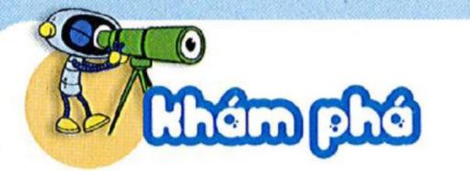

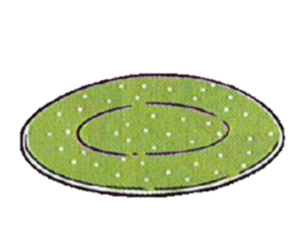
4
+
0
=
4

Slide 6
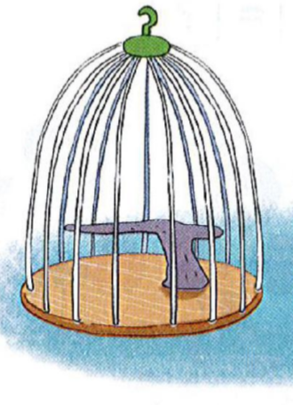

0
+
2
=
2

Slide 7








Thư Giãn

Slide 8
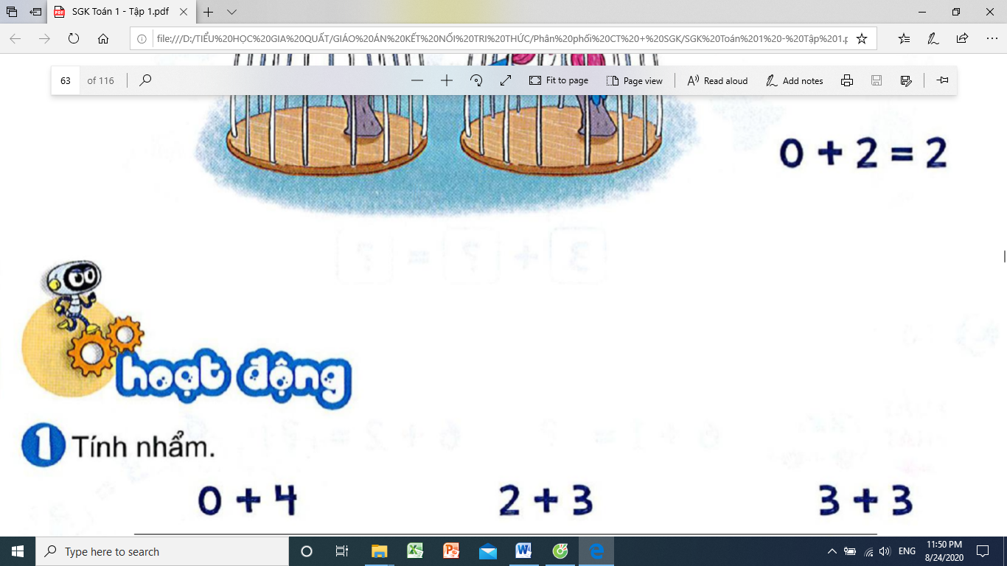
0 + 4
2 + 3
3 + 3
3 + 1
0 + 5
4 + 2
2 + 2
1 + 4
6 + 0

Slide 9
0 + 4 =
4
2 + 3 =
5
3 + 3 =
6
4
0 + 5 =
5
4 + 2 =
6
3 + 1 =
2 + 2 =
4
1 + 4 =
5
6 + 0 =
6

Slide 10
0 + 4 =
4
2 + 3 =
5
3 + 3 =
6
4
0 + 5 =
5
4 + 2 =
6
3 + 1 =
2 + 2 =
4
1 + 4 =
5
6 + 0 =
6

Slide 11
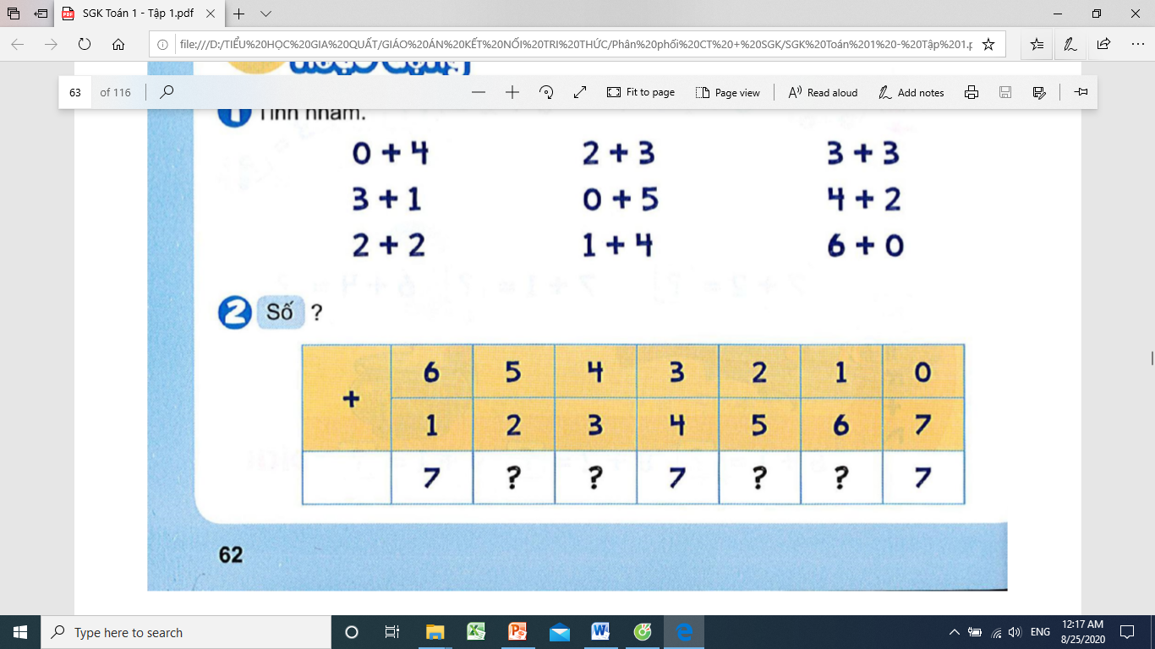

Slide 12
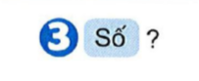
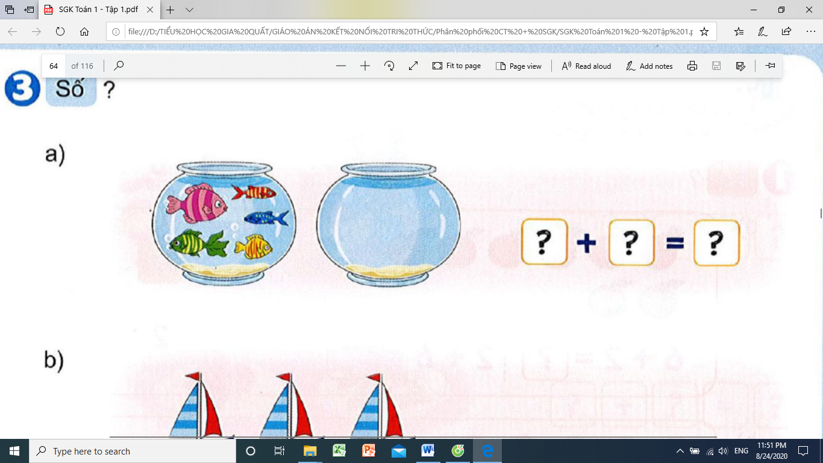
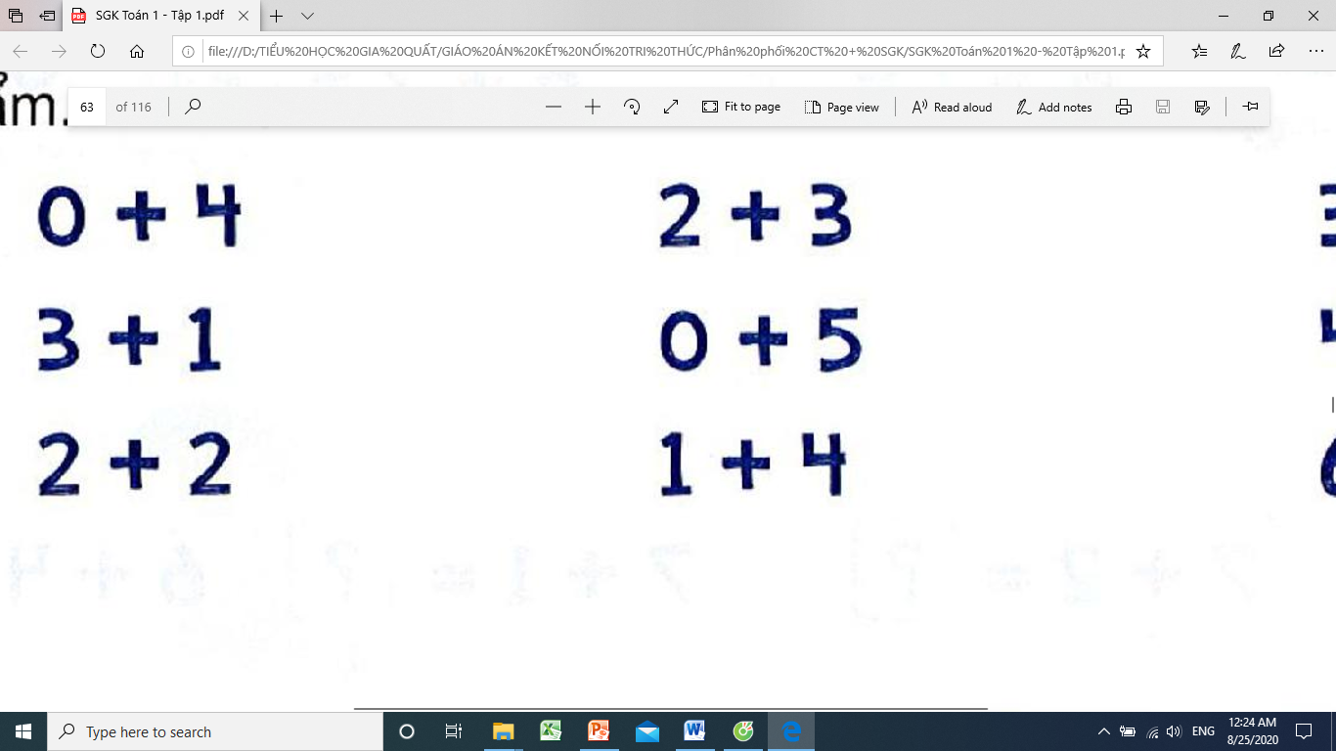

Slide 13
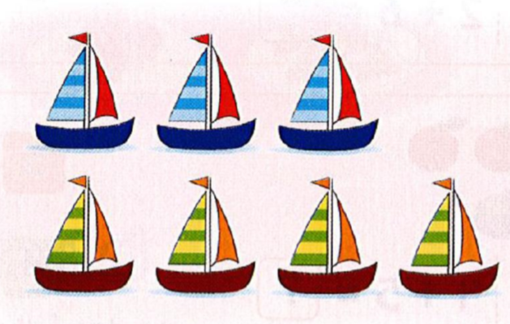

Slide 14
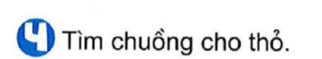
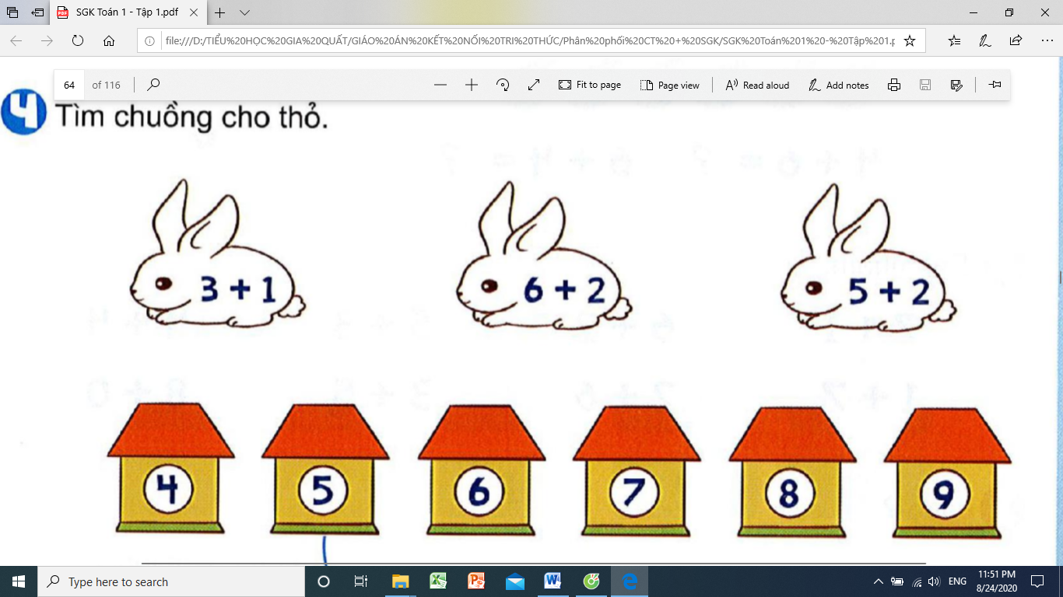
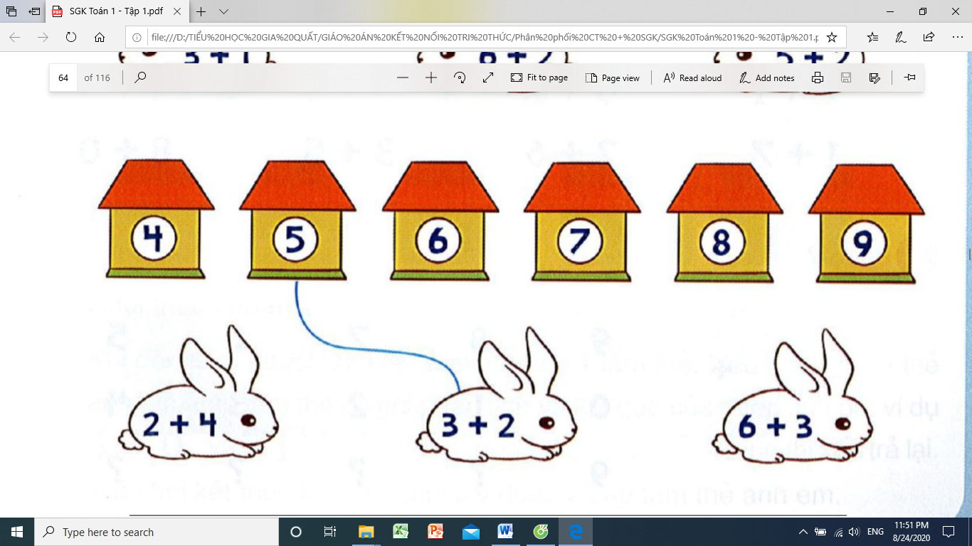

Slide 15


CỦNG CỐ
BÀI HỌC

Slide 16
LUYỆN TẬP

Slide 17
KHỞI ĐỘNG

Slide 19
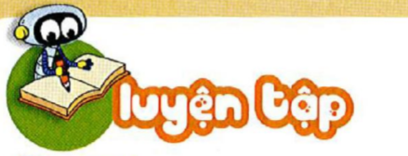
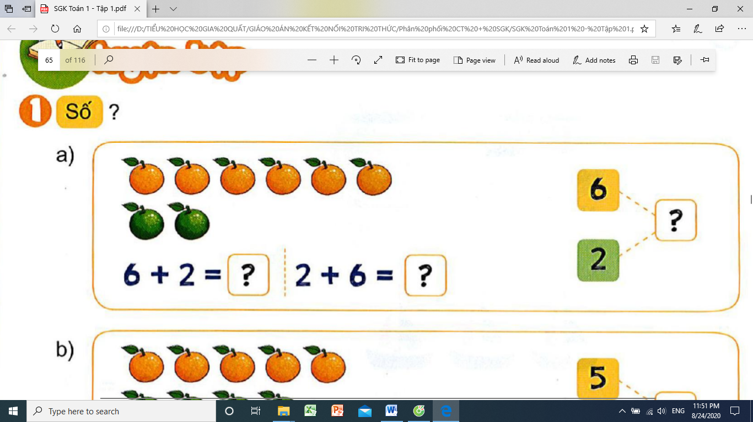
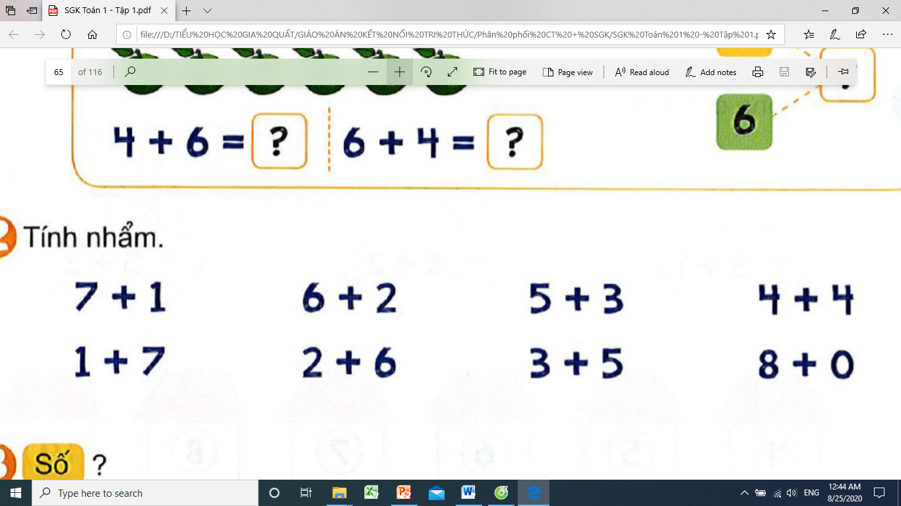

Slide 20
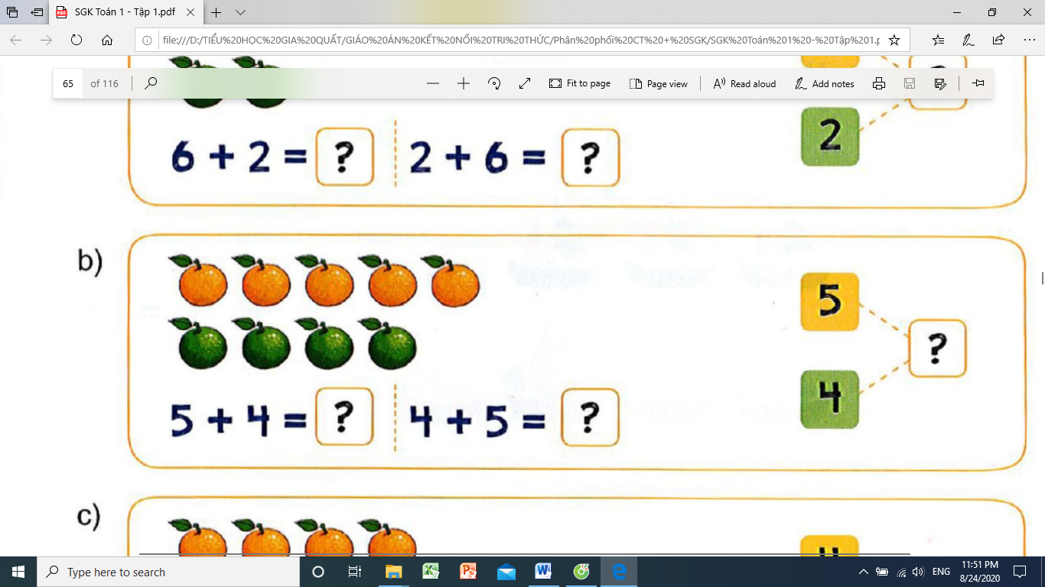
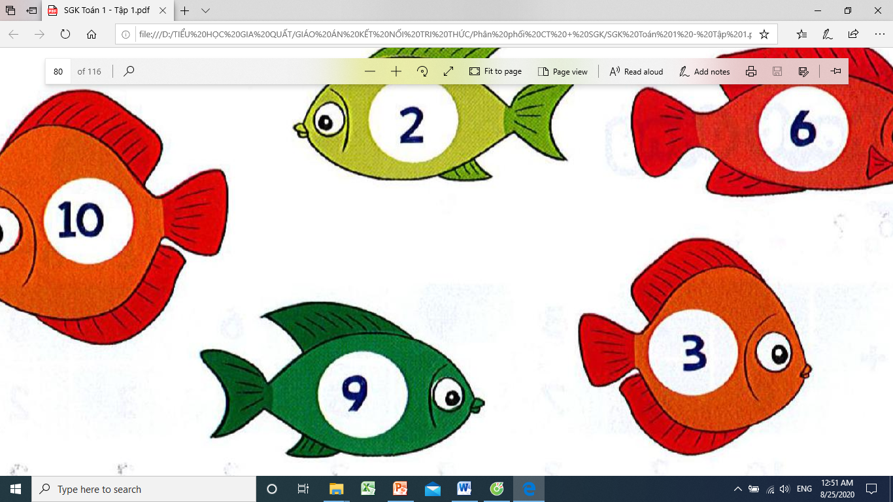

Slide 21
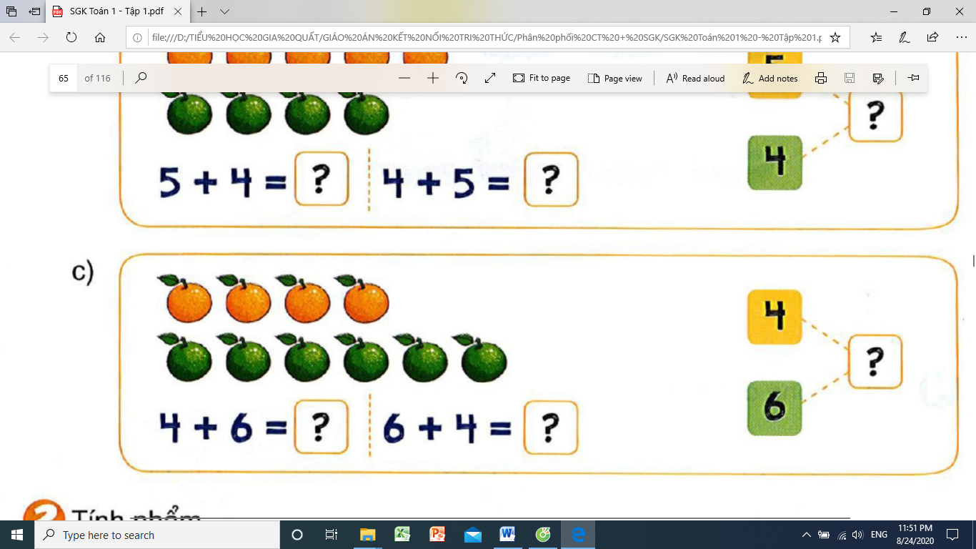

Slide 22
Thư Giãn

Slide 23
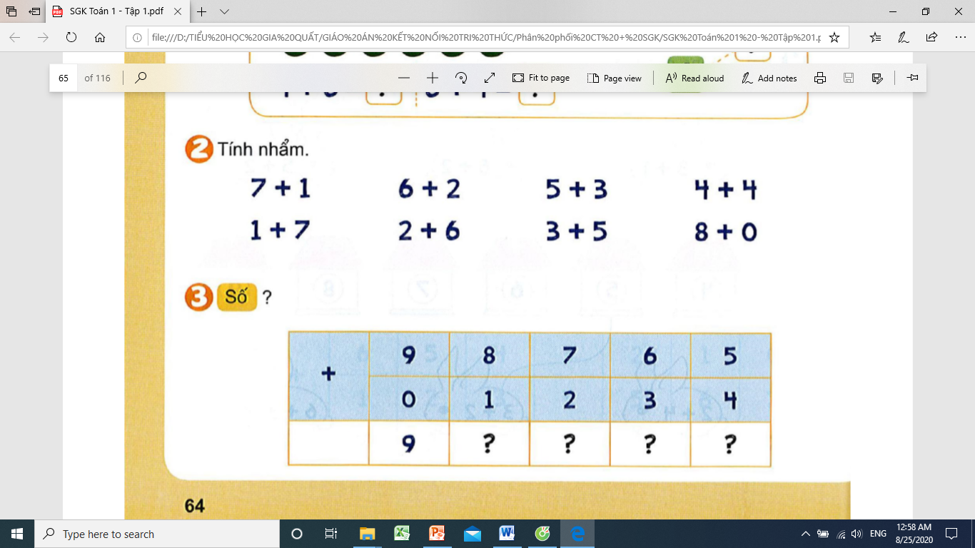
7 + 1 =
8
6 + 2 =
8
1 + 7 =
8
2 + 6 =
8
5 + 3 =
8
4 + 4 =
8
3 + 5 =
8
8 + 0 =
8

Slide 24
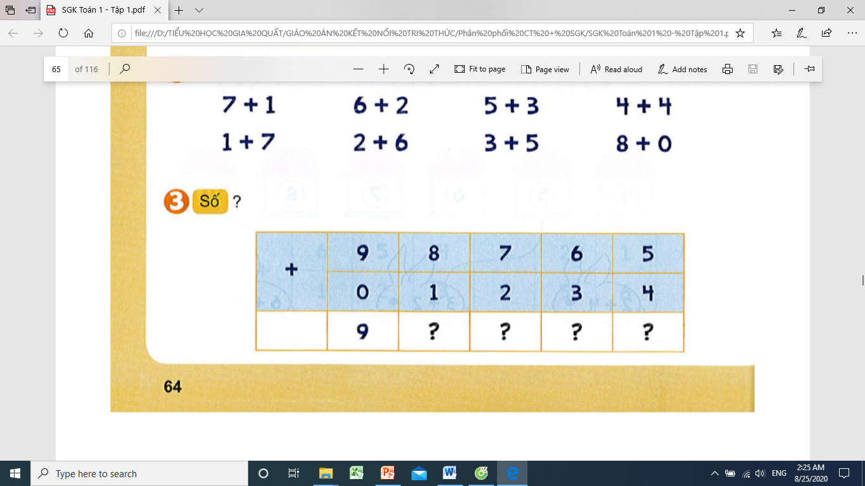

Slide 25
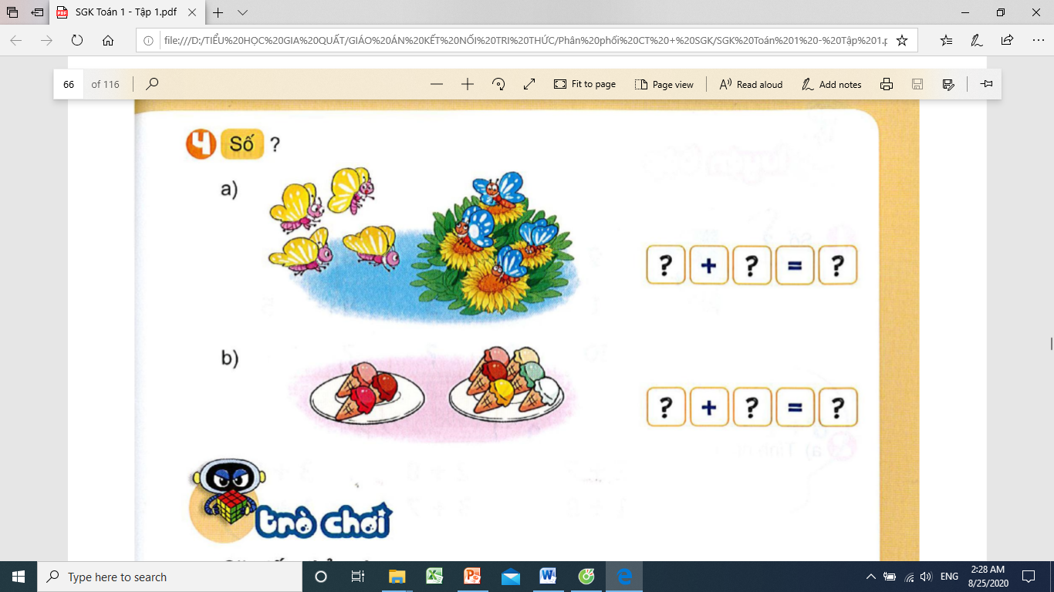

Slide 27
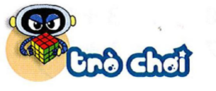
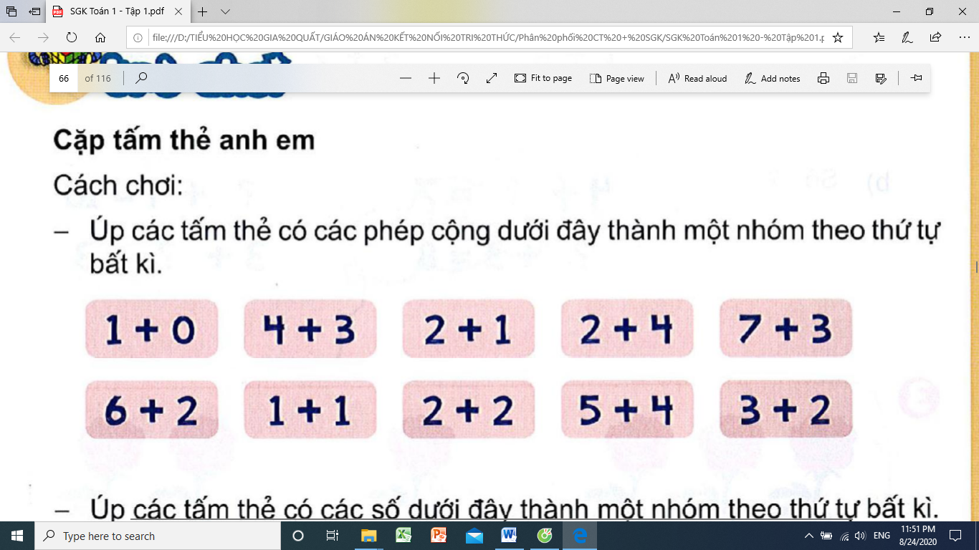
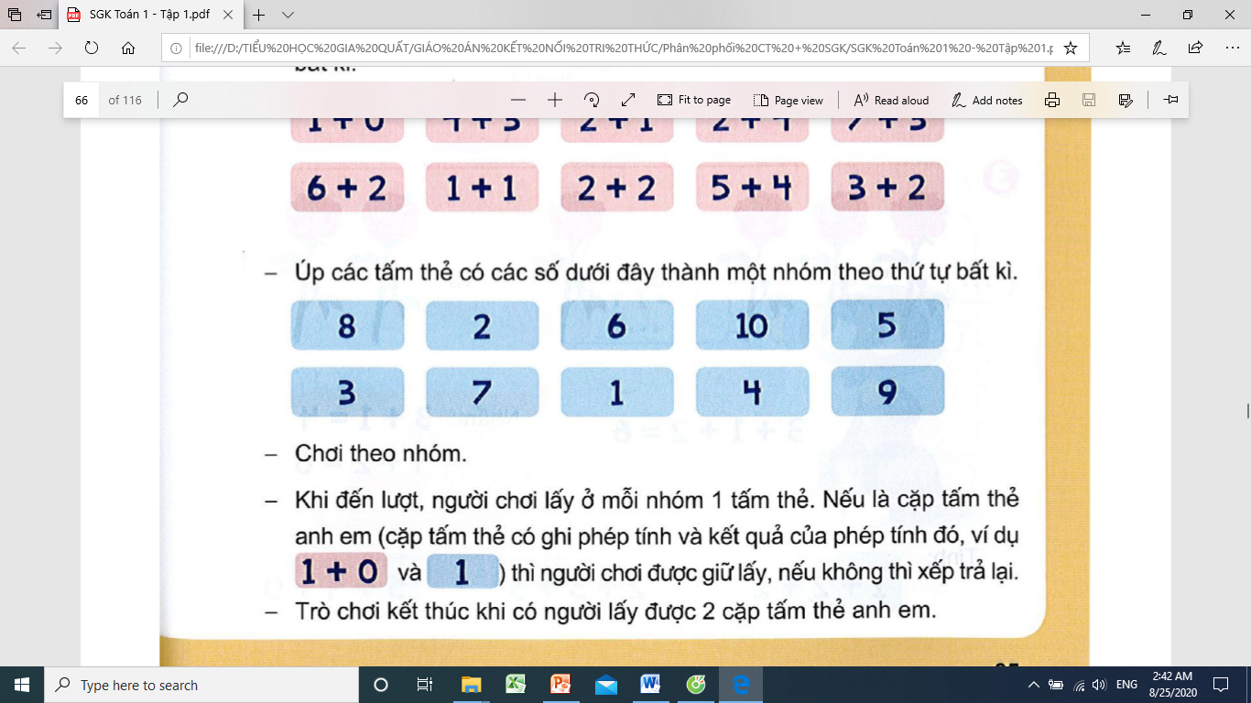

Slide 28
CỦNG CỐ
BÀI HỌC

